Slide 1
Değerlendirme-İzleme-Denetim

Slide 2
Değerlendirme
Nedir? | Uygunluk, hedeflere ulaşma etkililiği, verimlilik, etki ve sürdürülebilirlik tespiti ve analizi
Nasıl Yapılır? | Detaylı sistematik analizlerle
Kimler Yapar? | Değerlendirme konusunda uzman, bağımsız ve tarafsız dış uzmanlarca
Ne zaman? | Bir ya da iki kez; temel olarak proje sonunda ve proje sonrasında

Slide 3
Değerlendirme
Bağımsız Dış Uzmanlık Görevleri – Dr. Umut Arıöz
  Türk Ulusal Ajansı, Gençlik Programları, 2007-devam.
  Türk Ulusal Ajansı, Hayat Boyu Öğrenme-Leonardo da Vinci Programı, 2010.
  Ankara Kalkınma Ajansı, 2011-devam.
  T.C. Kalkınma Bakanlığı Sosyal Destek Programı, 2011-devam.
  Birleşmiş Milletler Türkiye’nin Sürdürülebilir Kalkınma ve Yeşil Ekonomi Rio+20 En İyi Uygulamalar Seçimi, 2012.

Slide 4
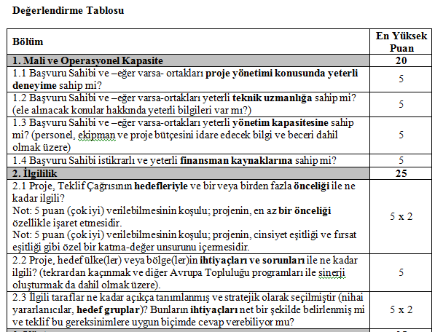
Değerlendirme

Slide 5
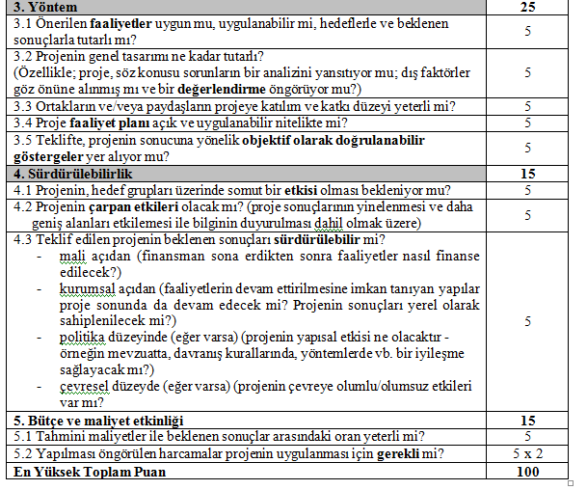
Değerlendirme

Slide 6
Değerlendirme
Mali kapasite ve operasyonel kapasitesi (Bölüm 1)’den alınan puan 12’den azsa, proje teklifi reddedilecektir.
İlgililik (Bölüm 2)’den alınan puan 20’den azsa, proje teklifi reddedilecektir.
Şartlı kabul
Değerlendirmeyi takiben; mevcut mali paket göz önünde bulundurularak; proje tekliflerini, aldıkları puanlara göre sıralı olarak listeleyen bir tablo ile aynı kriterlere göre bir yedek liste tablosu oluşturulacaktır. Sadece minimum 65 puan alan projeler mevcut fona bağlı olarak verilecek hibeler için önerilecektir.

Slide 7
Değerlendirme
Değerlendirme Örnekleri
  Yenilik Transferi projesi
    İyi proje örneği >>
    Kötü proje örneği >>

Slide 8
Değerlendirme
Değerlendirme Örnekleri
  Gençlik projesi
  İyi proje örneği
  Proje, yatılı lisede okuyan 8 kişilik bir gençlik grubunun hazırlamış olduğu 4 ay sürecek olan ve Bursa'da yöre halkını insan eliyle olşan yangınları azaltmak, koruyucu önlemler almak, acil durumda müdahelede bulunmak gibi başlıkları içine alan hem teorik hem de pratik eğitimler içermektedir. Bu amaç doğrultusunda müze ziyaretleri, yanan ormanlık alan ziyaretleri, piknik, seminer ve yöre çapında afiş, broşür gibi araçlarla bilgilendirme faaliyetleri yürütülecektir. Katılımcıların çoğu yatılı lise öğrencilerinden oluşmakta ve bir koç eşliğinde projeyi yürüteceklerdir.

Slide 9
Değerlendirme
Değerlendirme 85
  Proje genel olarak aktif vatandaşlık, gençlerin toplumun yaşamına katılımını arttırmak, farklı öğrenme şekillerine yer vermesi ve imkanı kısıtlı gençlerin katılımı gibi maddeleri içermesi bakımından programın genel hedefleriyle, alt-eylemin özel amaçlarıyla ve önceliklerle uyumludur. Faaliyet programı ayrıntılı olarak verilmiş ve proje için gerekli öngörüler yapılmıştır. Fakat hazırlık safhasında destekleri düşünülen birimlerden başvuru öncesi destek beyanlarının alınması projeyi daha güçlü kılabilirdi. Çünkü bu öngörüler gerçekleşmediği takdirde projenin yürütülmesinde sıkıntılar olabilir. Değerlendirmeler için aylık toplantıların konulması proje açısından sağlıklı olmuştur. Katılımcıların korunması ve güvenliği konusunda alınan tedbirler konusunda herhangi bir öngörü mevcut değildir. Proje konu olarak hem gençlerin aktif katılımını ve onların yaparak öğrenmelerini sağlamakta hem de sonuçları bakımından da yöre halkının bilinçlenmesinde önemli rol oynamaktadır. Ayrıca bu proje içinde katılılımcı gençlerin sosyal ve bireysel gelişimine katkısı da düşünülmüştür. Böyle önemli bir konuda yaygınlaştırma ve çarpan etkisi anlamında yeterli miktarda faaliyet öngörüleri yapılmıştır. Katılımcıların yatılı lise öğrencilerinden oluşması da imkanı kısıtlı gençlerin katılımı öncelikleriyle örtüşmektedir.

Slide 10
Değerlendirme
Değerlendirme Form Örnekleri
  Gençlik projesi
  Kötü proje örneği
Proje, içinde engelli bireylerin de olduğu 5 katılımcı gençten oluşan bir grup tarafından verilmiştir. Proje süresi 5 aydır. Proje temelde katılımcılarla gerçekleştirilecek olan Kilis'in tarihi yerlerinin fotoğraflanması ve bu fotoğrafların sergiler vasıtasıyla yaygınlaştırılarak ortak kültür bilinci oluşturmayı planlamaktadır. Projede istenilen sonuca ulaşmak için fotoğrafçılık ile ilgili teorik bilgilerin verilmesi, gezi ve piknik düzenlenmesi, fotoğrafla ilgili merkezlerin ziyaret edilmesi gibi faaliyetler öngörülmektedir.

Slide 11
Değerlendirme
Değerlendirme 55
Proje temelde gençlerin ve engelli bireylerin katılımını öngörmekle birlikte proje içinde engelli bireylerin aktif rolleri ve onların gelişimine olan katkıları net olarak belirtilmemiştir. Ayrıca genel hedeflerde işaretlenen aktif vatandaşlık ve gençlik alanında STK'ların kapasitesini arttırılmasına yönelik yeterli faaliyetler öngörülmemiştir. Bu açıdan 2009 yılı önceliklerine dair öngörüler de yeterli miktarda yapılmamıştır. Proje için bazı hazırlık faaliyetleri öngörülmüştür. Ayrıntılı faaliyet programı yapılmış olup tüm bileşenler öngörülmüştür. Değerlendirme safhası için her hafta toplantılar konulmuştur. Fakat bu gençlik grubunun faaliyet programında belirtilen ve ayrıntıları belirtilen tüm işleri nasıl yapacağı ve katılımcıların aktif olarak görev dağılımları konusunda net bir bilgi olmadığından bu grubun böyle geniş olarak düşünülmüş bir projeyi idare etmeleri konusunda daha net olması ve destek aldığı yerlerden imzalı destek bildirgesi alması beklenirdi. Projede katılımcıların korunması ve güvenliği konusunda alınan tedbirler konusunda bir açıklama yoktur. Projede elde edilecek sonuçların etkileri ve çoğaltan etkisi yeterli miktarda ve net açıklanmamıştır. Böyle bir projenin sürdürülebilirliği de değinilmeyen konulardandır. Projenin ve AB Gençlik Programının görünürlüğü ile sonuçların yaygınlaştırılması için yeterli miktarda öngörü yapılmıştır. Katılımcılar daha önce de AB projesinde yer almış kişilerdir.

Slide 12
İzleme
Nedir? | Hedeflere ulaşma etkililiği ve verimlilik tespitine ve analizi yönetimsel bir faaliyettir (planlanan ve gerçekleşen)
Nasıl Yapılır? | Hızlı ve devamlı olarak, devam eden faaliyetlerin iyileştirilmesi, performansı arttırmak için önemli faktörlerin tespit edilmesi
Kimler Yapar? | İç ve dış uzmanlar tarafından
Ne zaman? | Düzenli olarak, aylık, 3-6 aylık ve yıllık olarak

Slide 13
Denetim
Nedir? | Finansal işlemlerin ve raporların yasa ve sözleşme hükümlerine uygunluğunun tespiti ve analizi
Nasıl Yapılır? | Finansal kayıtların yasal prosedürlere ve sözleşme hükümlerine uygunluk doğrulanması ile yapılır
Kimler Yapar? | Bağımsız dış denetim uzmanları
Ne zaman? | Proje süresince ve bitiminde

